Slide 1
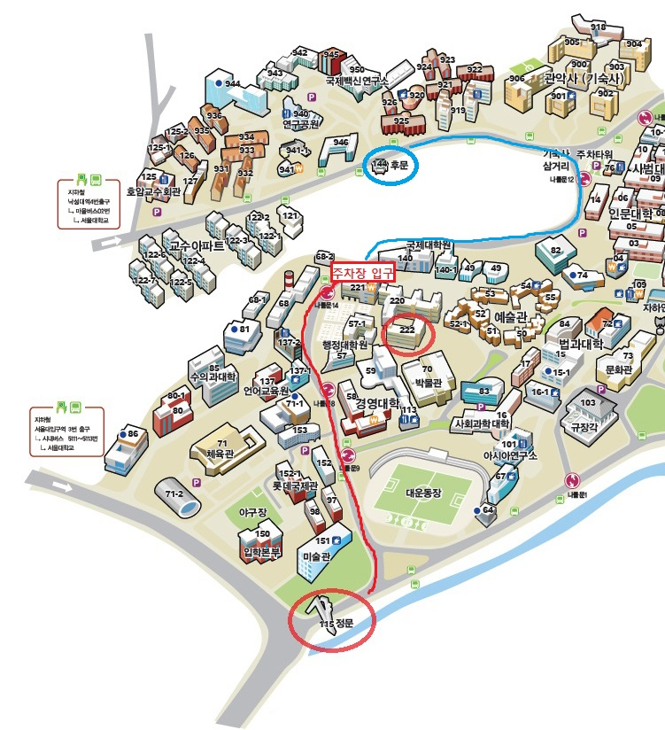
서울대학교 생활과학대학 (222동 701호) 찾아 오시는 길
1.지하철로 오실 때
1) 정문으로 오시는 길:
2호선 서울대 입구역 하차-> 3번 출구로 나오셔서 5511번 버스로 승차 -> '수의대' 앞에서 하차 ->도보로 3분.
2) 후문으로 오시는 길:
2호선 낙성대역 하차 -> 4번 출구로 나오셔서 마을버스 02번 승차 -> '기숙사 삼거리'에서 하차 ->도보로 10분
(정문으로 오시는 길 더 추천)
2. 자동차로 오실 때
1) 정문으로 오시는 길:
정문 게이트 통과 후 대운동장 보면서 좌회전 -> 오른 편으로 경영대학, 행정대학원 지난 후 '나들문(게이트) 14'로 진입
2) 후문으로 오시는 길:
서울대학교 후문게이트 통과 후 삼거리에서 우회전 -> 국제대학원 지난 후 테니스코트 바로 전의 '나들문(게이트) 14'로 진입
- 주차 안내: 나들문 14로 진입한 후 지하 1층, 또는 2층 주차장에 주차하시면 생활과학 대학 건물로 직접 연결됩니다.

